Slide 1
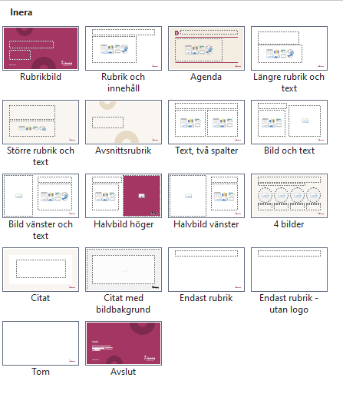
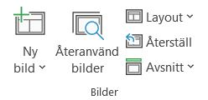
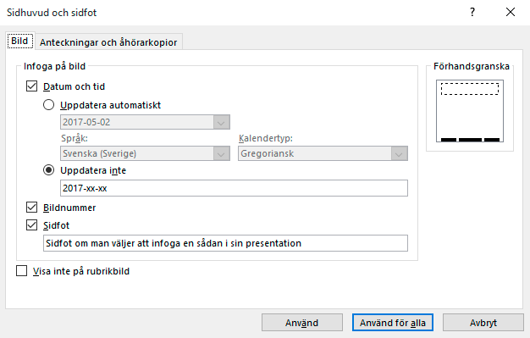
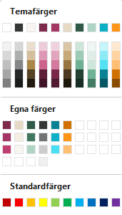
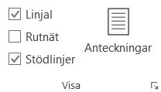
Instruktioner Dold sida, visas inte vid utskrift
Mallsidor
Temafärger
Sidhuvud och sidfot
1. Ny bild, visar samtliga layoutsidor.
2. Layout, byter befintlig sidas utseende.
Befintliga layouter i mallen
Objekt färgsätts med de inringade färgerna som följer er grafiska profil. Använd alltid bara Ineras färger (temafärger). Enligt riktlinjerna så ska rött, beige användas i första hand. Därefter grönt, i sista hand använd den orange och blå.
Under fliken Infoga välj Sidhuvud och sidfot. Ändra i dialogen som du önskar och klicka på knappen Använd för alla för att använda på samtliga sidor med sidfot i presentationen eller Använd om du endast vill ändra i den sidan du står på.
3. Återställ, bilden visas i ursprungligt utseende. Används tex. för att få tillbaka punktlista om man tagit bort punkten.
Undvik dessa färger så gott det går.
Stödlinjer
Klipp och klistra
Kontrollera att objekt och text är placerade innanför sidans marginaler. För att visa marginaler och stödlinjer, klicka på Visa och kryssa i rutan Stödlinjer (eller tryck Alt + F9).
Bäst brukar vara att kopiera och klistra in enskilda objekt.
Tänk på att formatet från den gamla mallen/presentationen kan skilja sig åt och därför kommer det fungera olika. PowerPoint försöker alltid anpassa sig till den nya layouten men beroende på likheten mellan gamla och nya så fungerar det olika bra.
Använd alltid platshållare där det finns möjlighet.
Använd inte de inbyggda standardfärgerna.

Slide 2
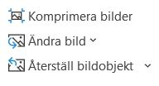
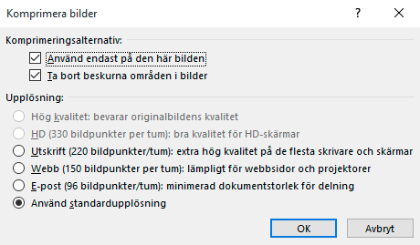
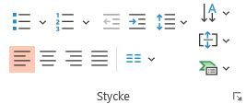
Instruktioner Dold sida, visas inte vid utskrift
Punktlista och format
Specialtypsnitt Open Sans
Bilder
De olika formatnivåerna som finns i mallen.
Använd inget annat typsnitt än Open Sans. Mallen innehåller specialtypsnittet Open Sans Bold för rubriker och Open Sans för brödtext i mallarna.
Typsnittet är förinställt men för att det ska fungera är det viktigt att det är installerat på din dator och den dator som senare kommer använda presentationen. Om du ska skicka en presentationen till någon extern (eller någon som inte har typsnittet installerat på sin dator) kommer mottagaren inte att ser rätt typsnitt.
Skicka därför alltid t ex en pdf, eller en video.
Detta gör du t ex via Arkiv och Alternativet Exportera.
Om filen blir för tung och du vill minska storleken så välj en bild och klicka på Komprimera bilder.
Viktigt! komprimerade bilder går inte att återställa. Bilderna måste läggas in
på nytt.
Punktlista nivå 1
Punktlista nivå 2
Punktlista nivå 3
Punktlista nivå 4
Om du önskar göra detta på alla bilder så klicka ur Använd endast på den här bilden.
Använd inte dessa funktioner för att göra punktlista eller numrerad lista.
För att ändra nivån på format så klickar du på Öka/Minska indrag alt. Tab/Shift+Tab.
Välj upplösning.

Slide 3
Redaktionsnytt
Nationella redaktionen – 1177 för vårdpersonal
Notes:
mål med presentationen: förklara vårt arbete och hur vi kan bidra till att vi når våra gemensamma mål – Evidensbaserad, effektiv och jämlik vård i hela landet! Frågor på slutet!

Slide 4
Agenda
Redaktionell bearbetning
Bild arbetsprocessen med redaktionen
För författare
Slipp aviseringar - Word - Teams inställningar
Metadata och sök - Vårdförlopp
Vårdprogram (Jonas)
Ytterligare nytt sedan sist
Produktionsplanering (Nazanin)
Frågestund

Slide 5
Nytt begrepp: Redaktionell bearbetning
Redaktionell granskning
Redaktionell bearbetning
’

Slide 6
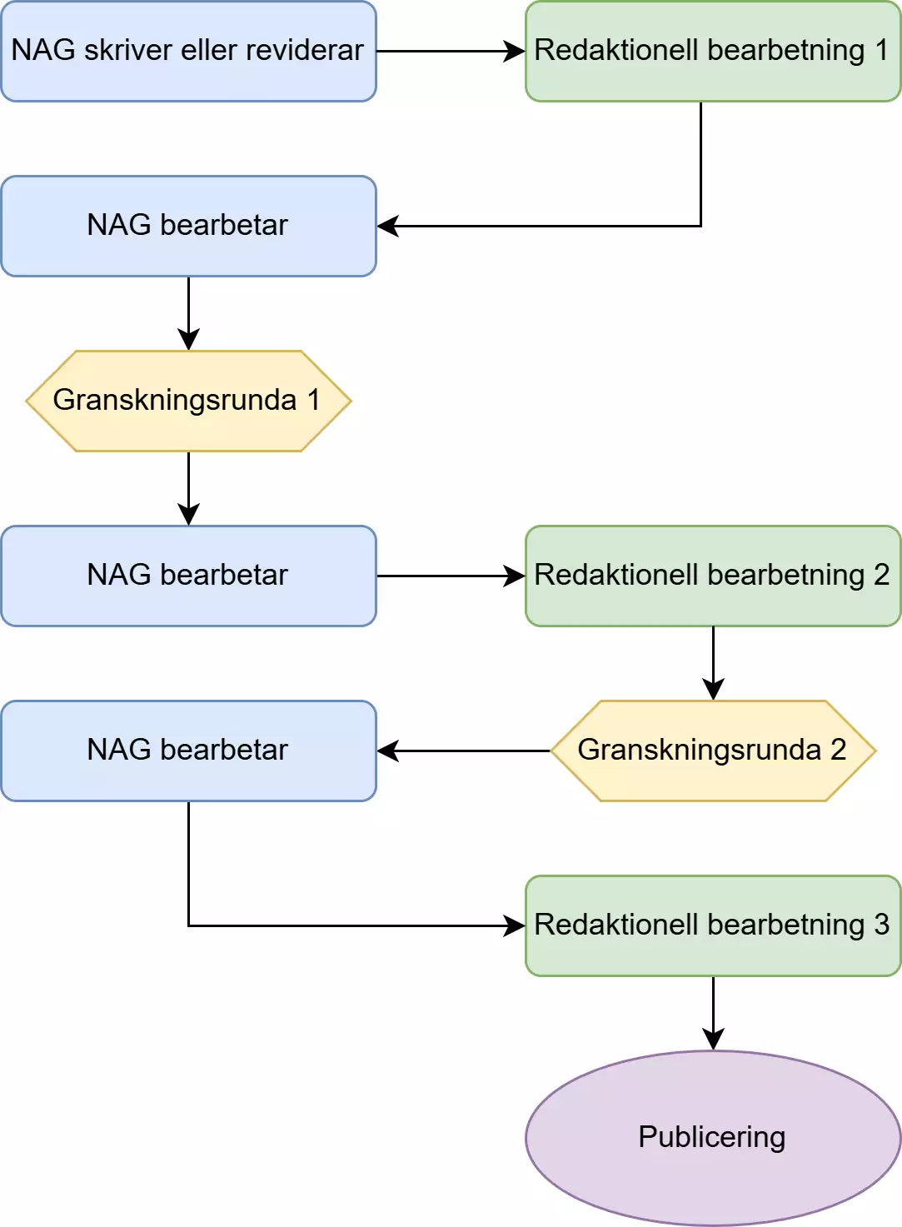
Arbetsprocessen med redaktionen

Slide 7
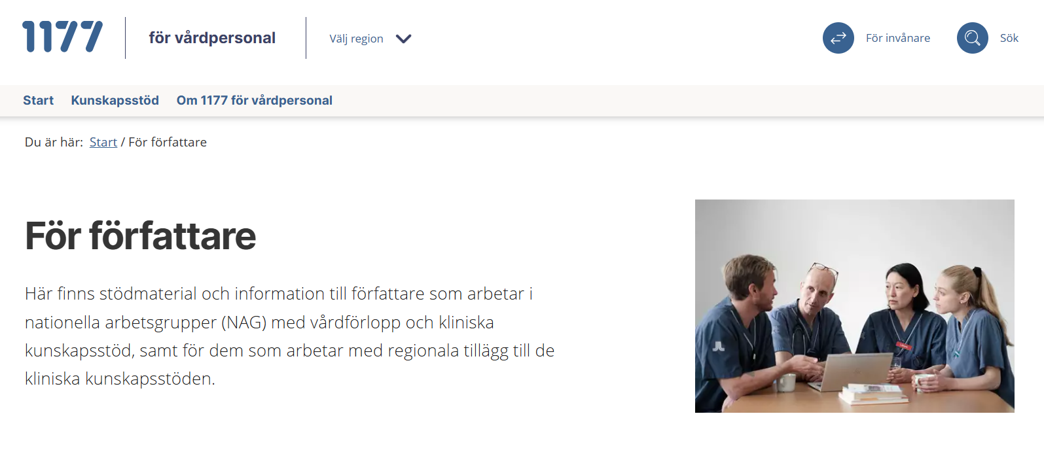
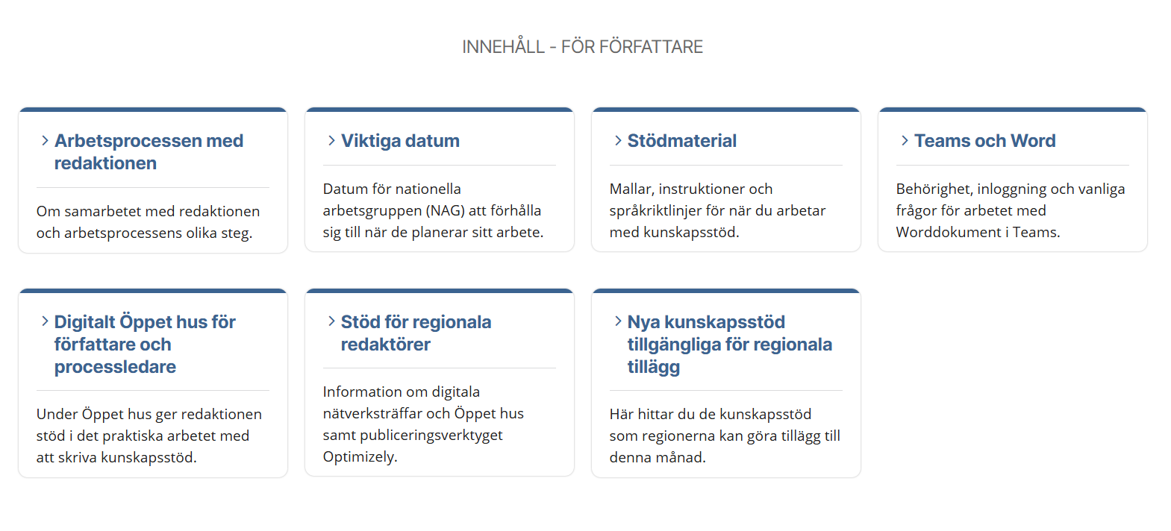
Nytt: För författare
Obs! Det här har gett en del brutna länkar. På Kunskapsstyrningens sida och om ni har sparat som bokmärken, t ex Öppet hus.
För författare på 1177 för vårdpersonal

Slide 8
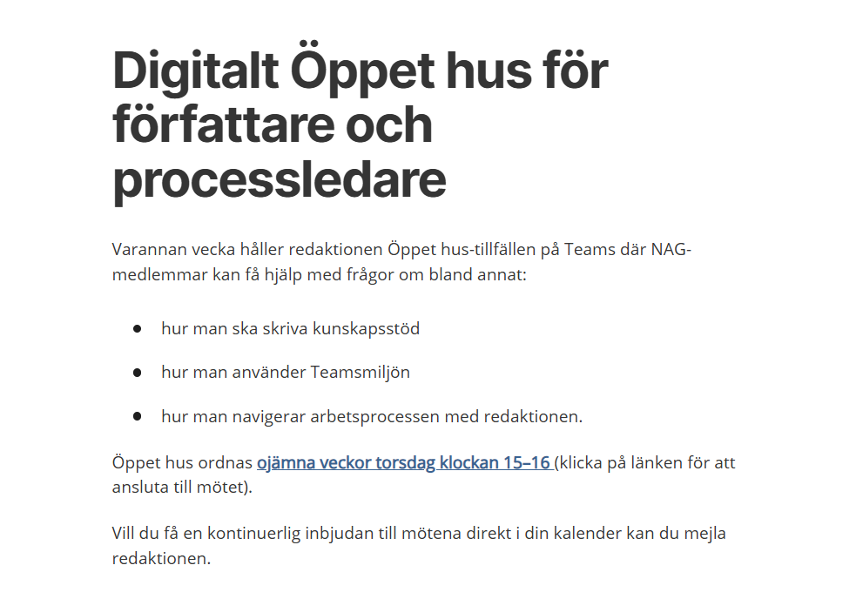
Öppet hus – ojämna torsdagar kl 15, Teams
Digitalt Öppet hus för författare och processledare - 1177 för vårdpersonal

Slide 9
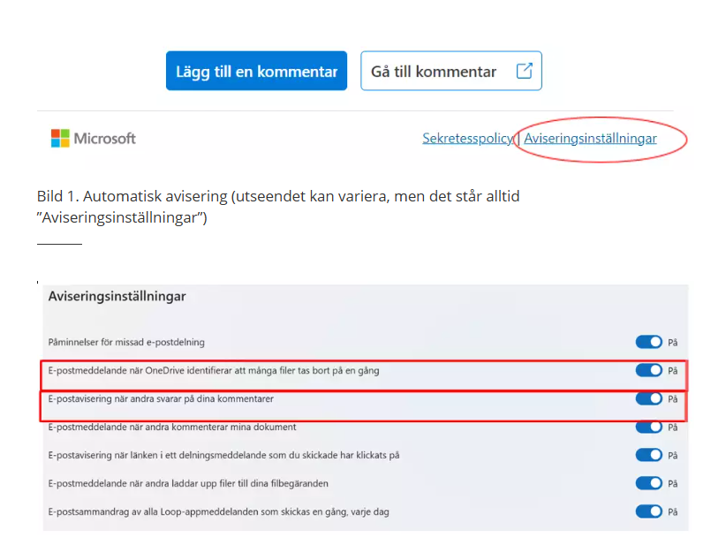
För författare - stäng av automatiska aviseringar i Word
Gå längst ned i mejlet och klicka på aviseringsinställningar.
Stäng av vissa eller alla aviseringar (rödmarkerat).
Nu kan inte kommentarer besvaras på ”fel ställe” i dokument som ännu inte är redo för redigering.
Teams och Word - 1177 för vårdpersonal

Slide 10
Metadata
Metadata är data om data – nyckelord som beskriver innehållet i en webbsida.
Inom SEO (sökmotoroptimering) är metadata viktigt eftersom det hjälper sökmotorer att förstå sidans innehåll och göra den mer relevant för sökningar.
Bra metadata kan förbättra synligheten i sökresultat och öka chansen att rätt målgrupp hittar informationen.
Metadatan syns aldrig utåt utan läggs i ruta ”bakom kulisserna” i Opti eller annat webbpubliceringssystem.

Slide 11
Metadata saknas i Vårdförlopp
I dag saknas metadata för Vårdförlopp.
Viktigt att det läggs in för att förbättra SÖK.
Varje processledare bör se över sina vårdförlopp och mejla lista på sökord/metadata till: nkkredaktionen@inera.se
<

Slide 12
Metadata exempel
Exempel på metadata, keywords eller sökord som kan läggas in i ett vårdförlopp om sepsis:
” sepsis, septisk chock, systemisk infektion, blodförgiftning, SIRS, organsvikt, laktat, antibiotika, akutsjukvård, sepsishantering, septikemi, septicemi”
Tips! ChatGPT kan fungera som ett bra bollplank för att ta fram Metadata

Slide 13
Vårdprogram – Jonas & Stina
Johanna Kain, Stödfunktionen
– blir stödperson för Vårdprogram
Vårdprogram
Kliniska kunskapsstöd
Arbetsprocess: NAG + Redaktion

Slide 14
Vårdprogram Kliniska kunskapsstöd (Jonas)
Uppstartsmöte med processledare och redaktion
Omvärldsbevakning – vad finns i övrigt på 1177 för vårdpersonal som är relaterat?
Förslag på uppdelning med relevanta och fungerande avgränsningar.
Uppdelning utan upprepning, sök i stället möjliga sammanbindningar mellan de olika delarna (kunskapsstöden).
Avgränsa och skär bort stoff som inte hör hemma i kliniskt kunskapsstödsmallen.
Redaktörer kan rensa upprepningar och förkorta formuleringar, men huvudarbetet med vilken information som ska ingå (innehåll) behöver NAG ha utfört.
Innehållet ska inte bara fungera kliniskt utan även passa in på webbplatsen enligt struktur, klarspråk och tillgänglighet.

Slide 15
Ytterligare nytt sedan sist:
organisation av redaktionen
sedan tidigare två redaktörer för vårdförlopp: Emma & Emily
Nytt – två redaktörer för vårdprogram: Jonas & Stina och två redaktörer i Sakkunniggrupp: Sanna & Viktoria
funktionsbrevlådan/e-post: personlig återkoppling, en redaktör/ärende.
chattfunktion processledare – redaktion
vi provar med en pilot, ny egen chatt för processledare
först ut: vårdprogram – redaktionen och processledare.

Slide 16
Produktionsplanering (Nazanin)

Slide 17
Frågor?

Slide 18
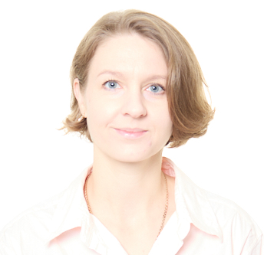
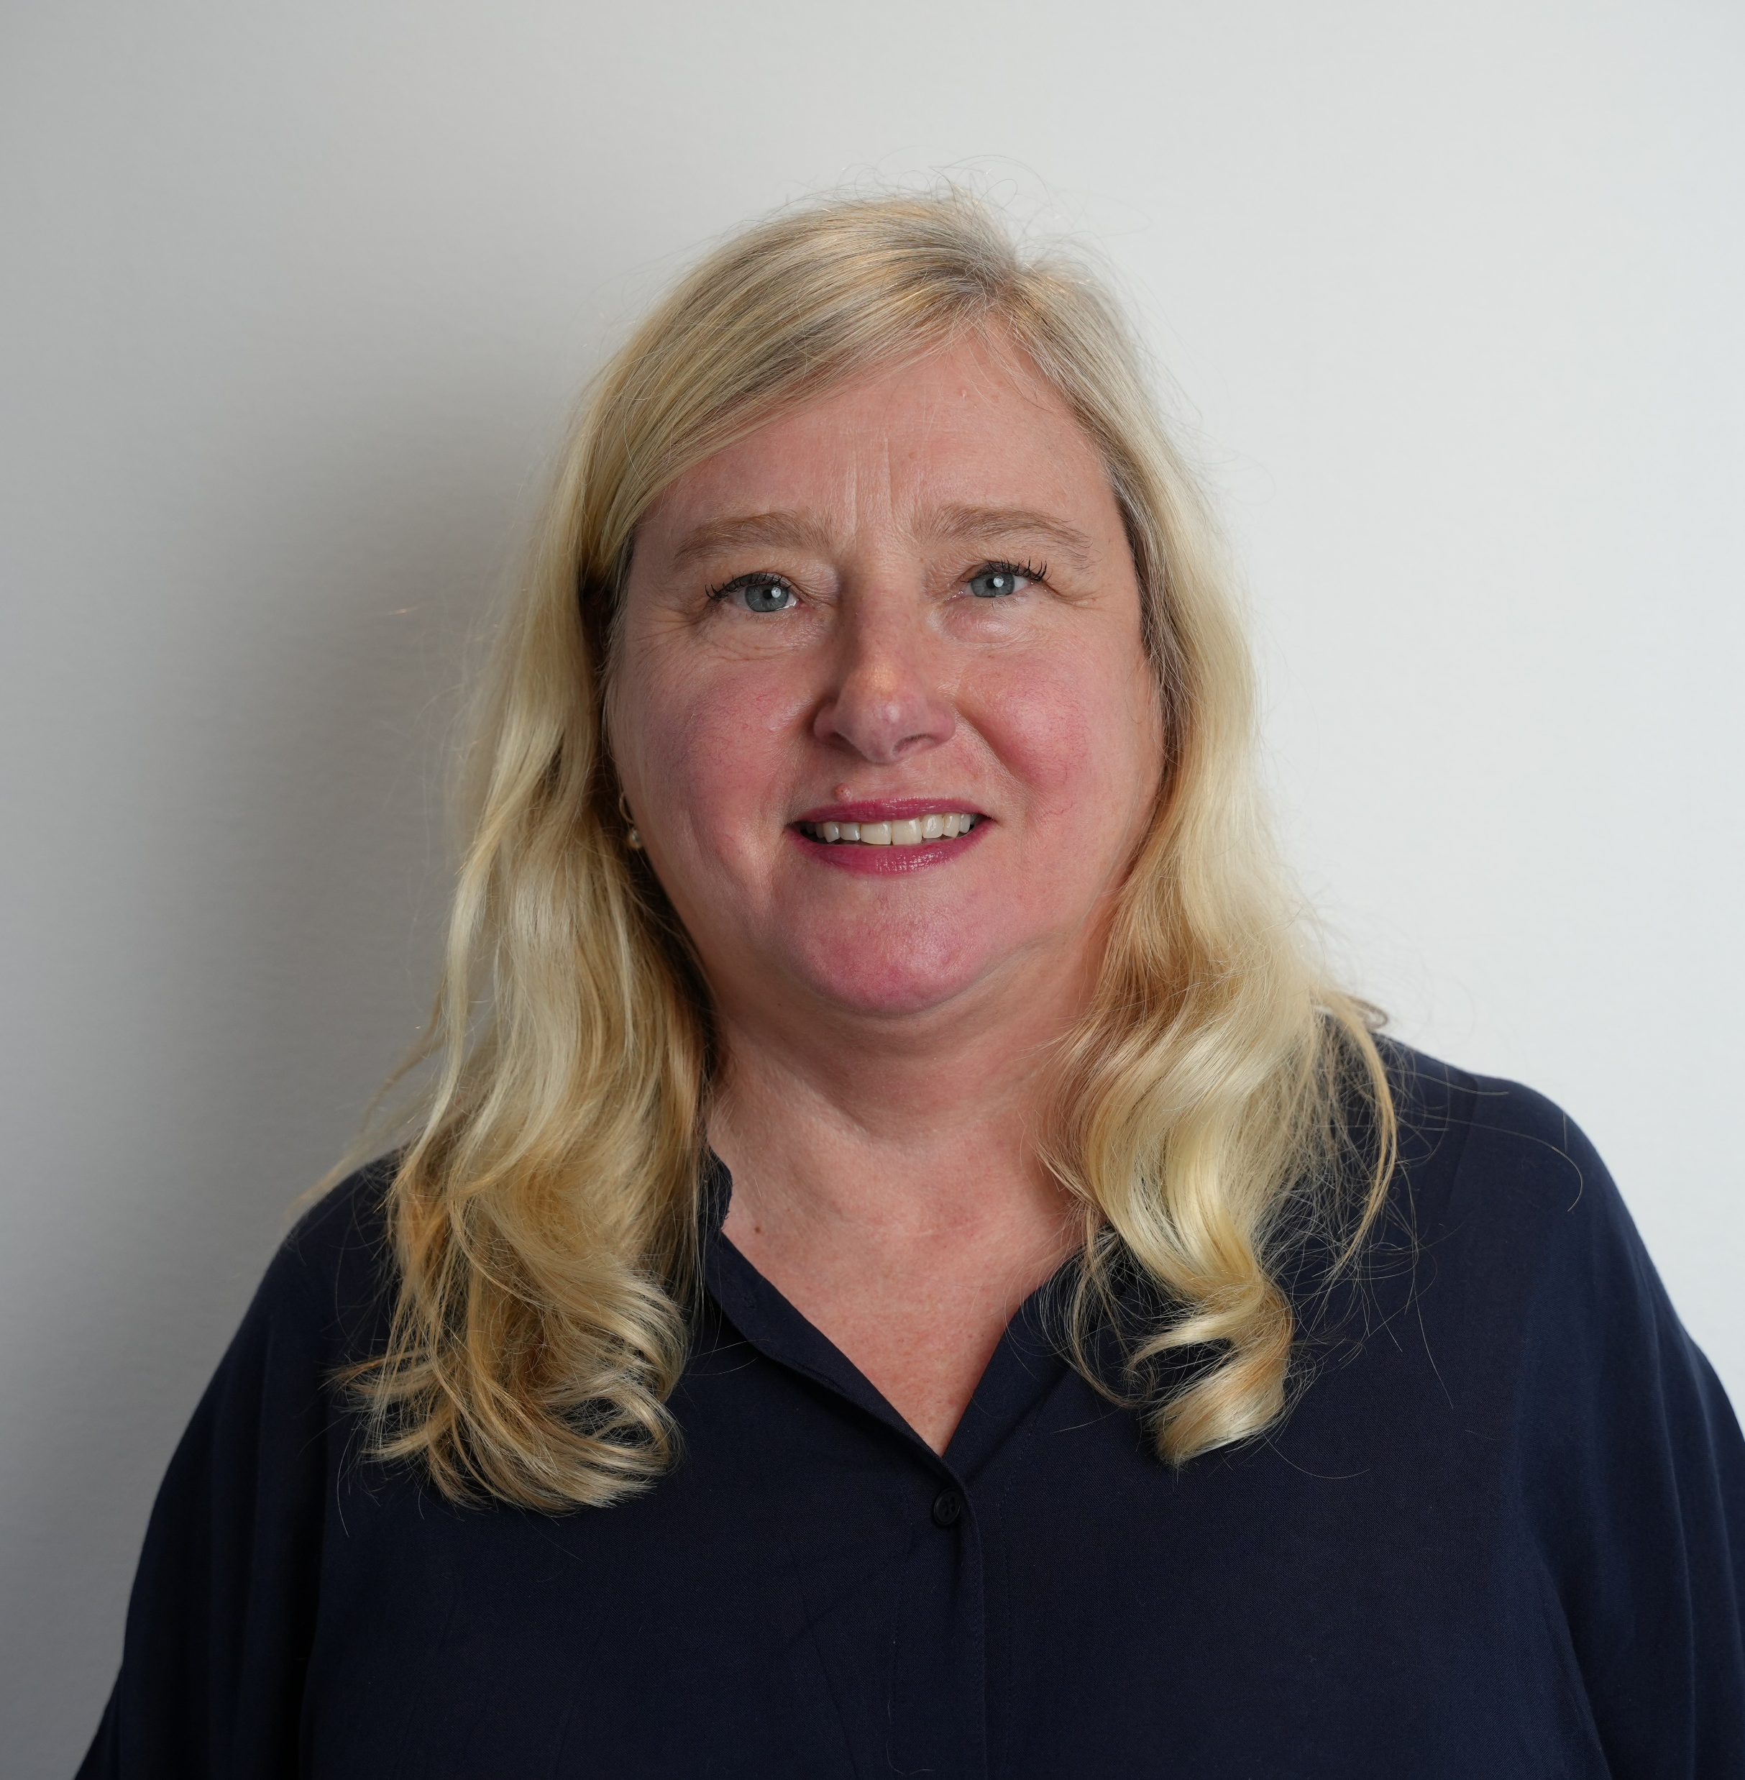
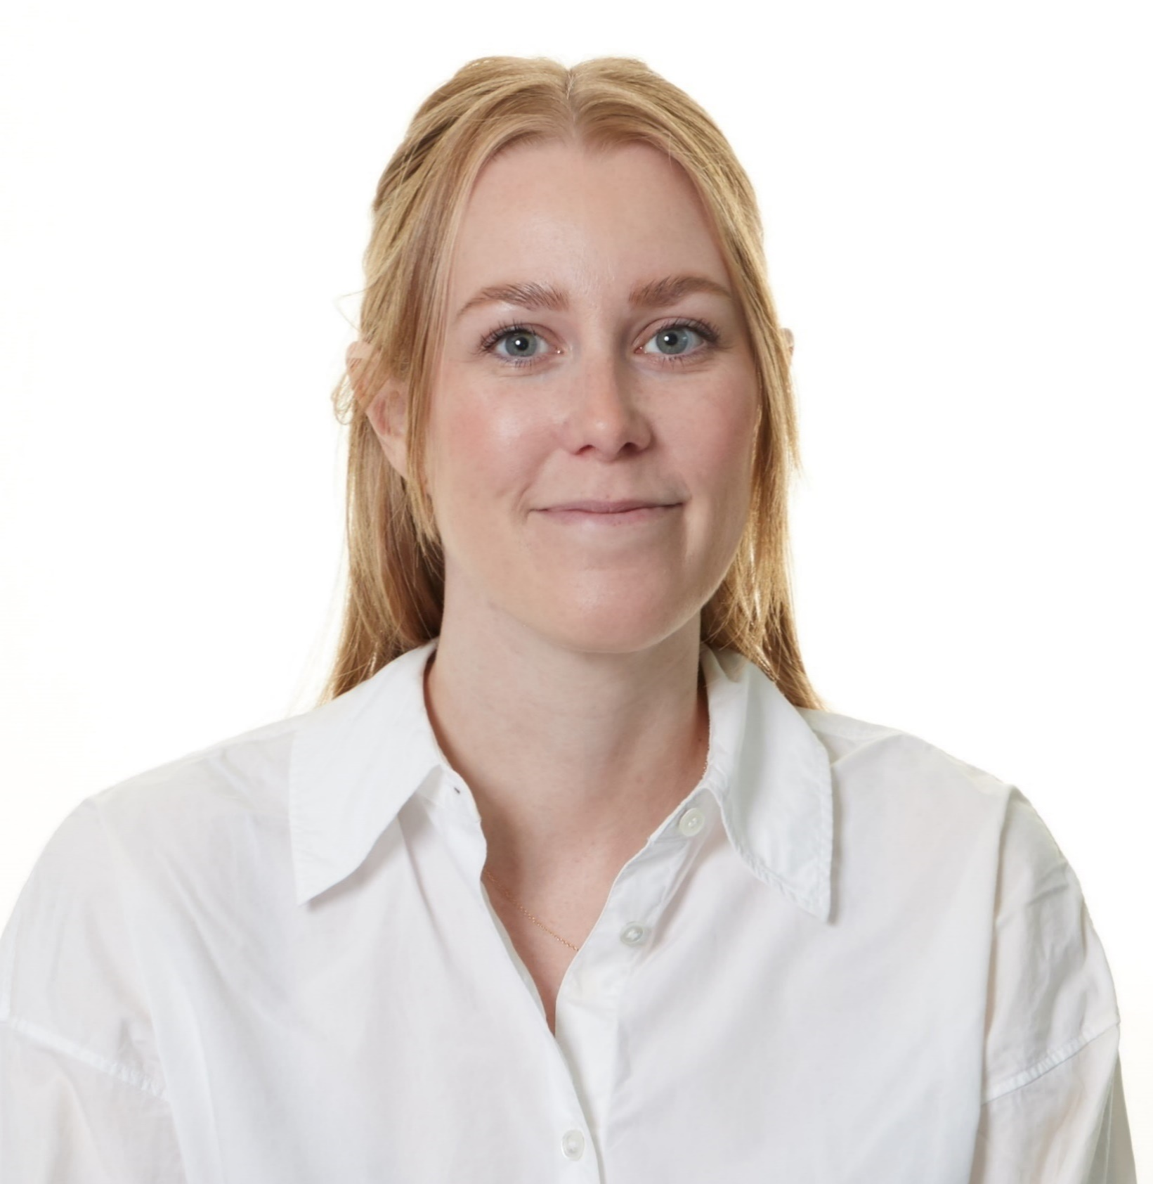
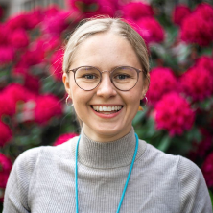
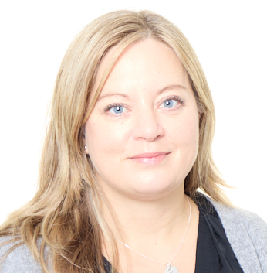
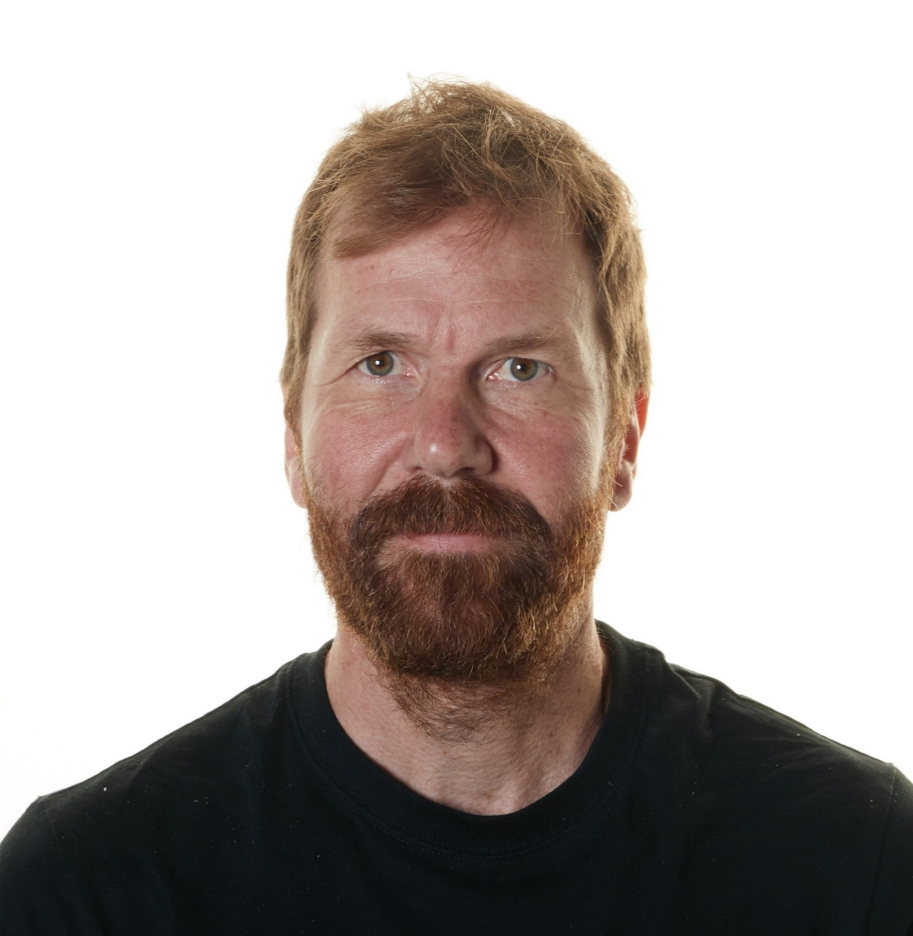
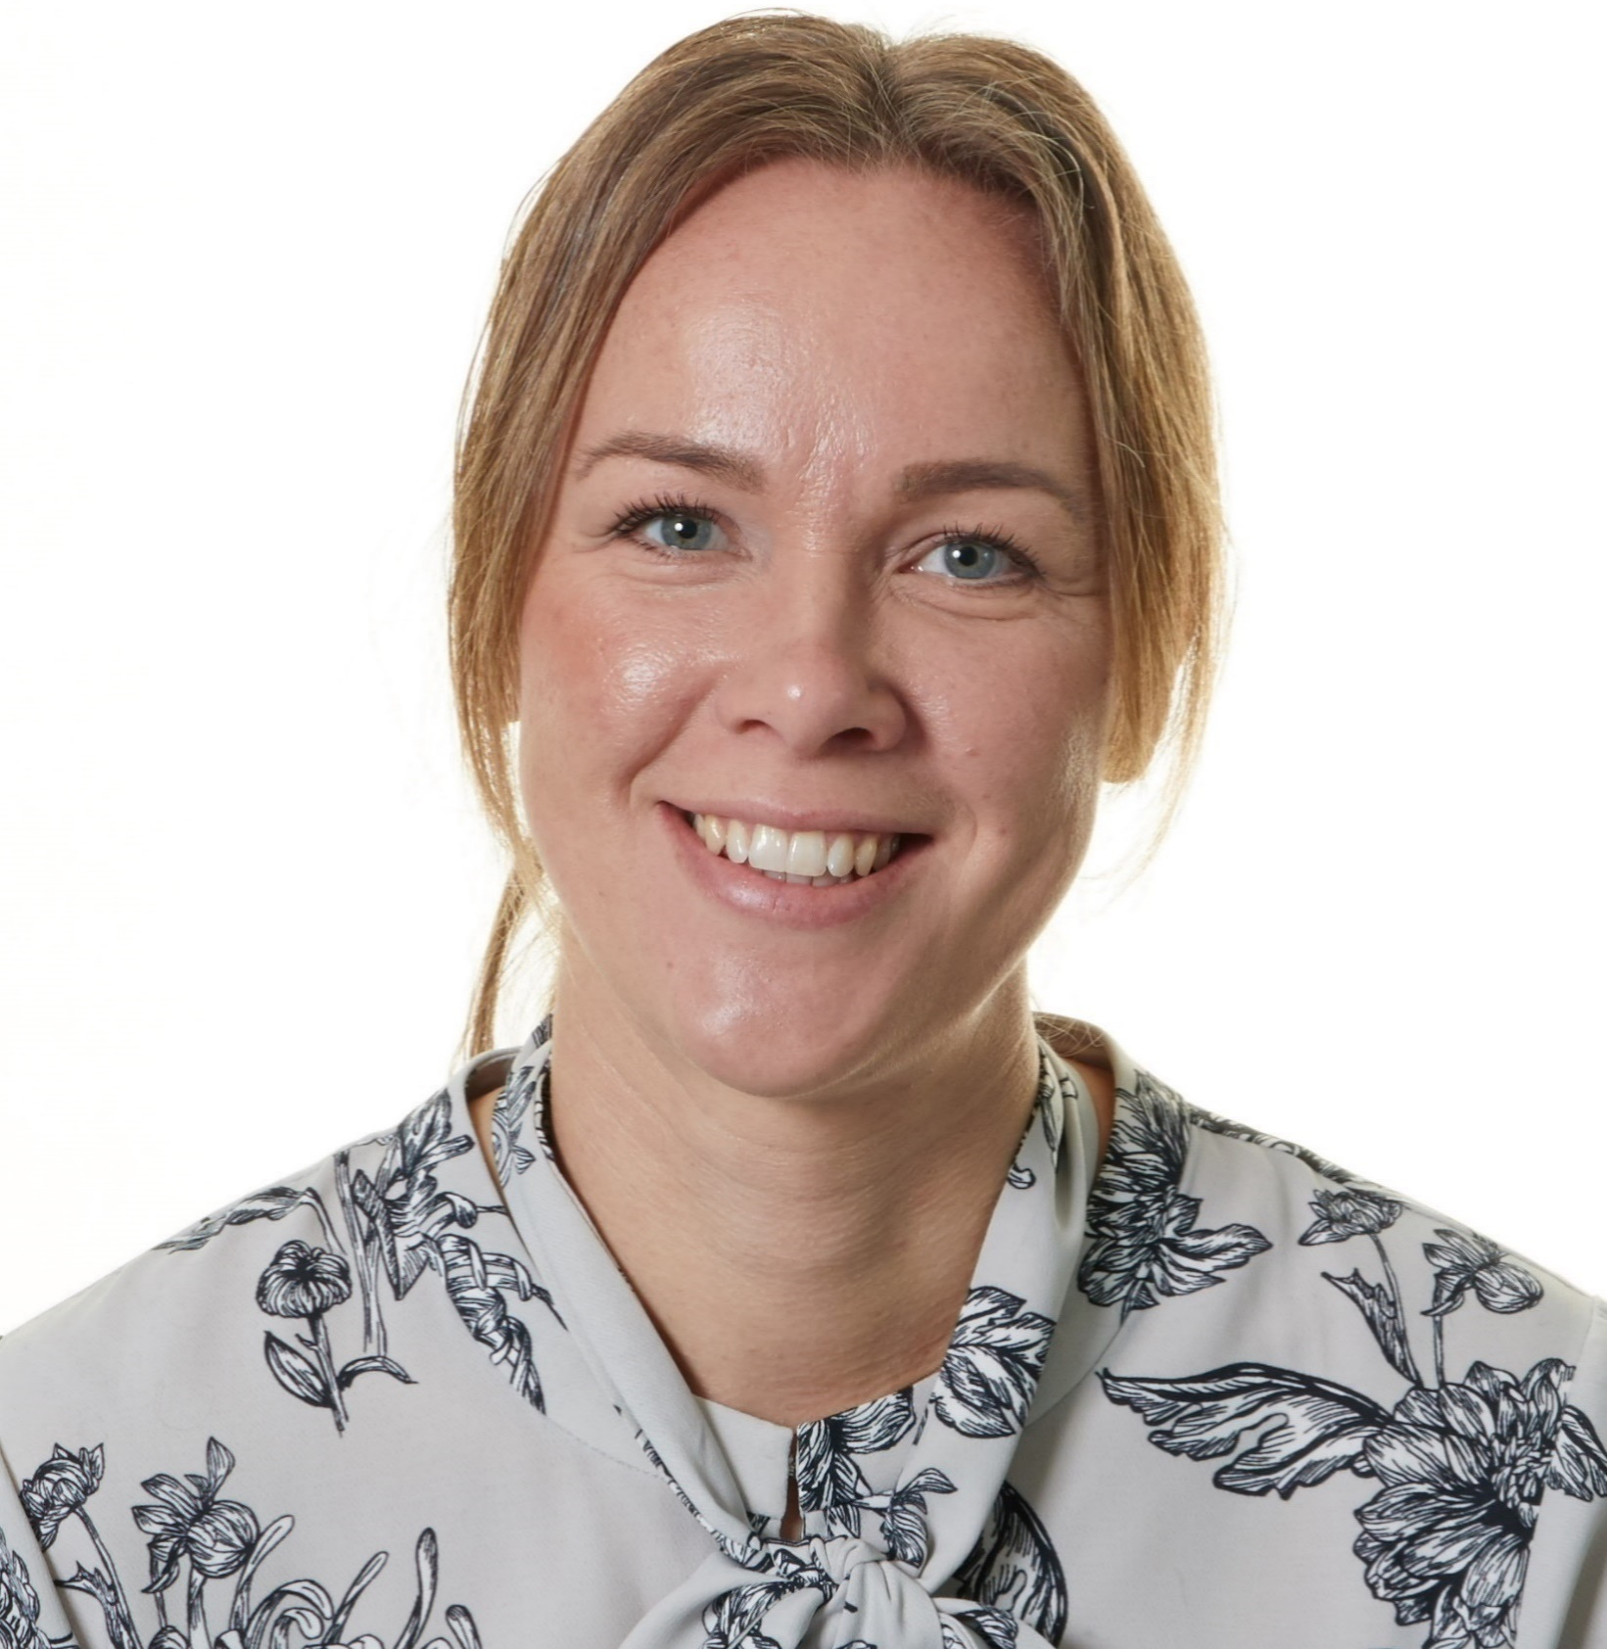
Tack! Redaktionen 1177 för vårdpersonal
Viktoria
Sanna
Emily
Ida
Anna
Stina
Jonas
Emma

